Slide 1

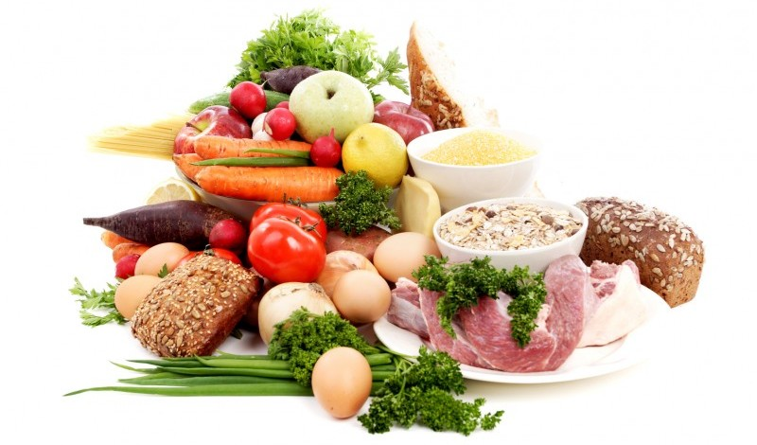
Food

Slide 2
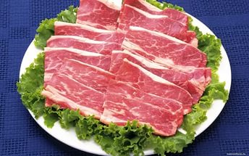
Разгорелся аппетит?
Съешьте мясо. Мясо – meat.
ет

Slide 3
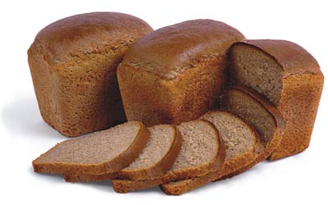
Это правда, а не бред:
Хлеб мы называем bread.
нан

Slide 4
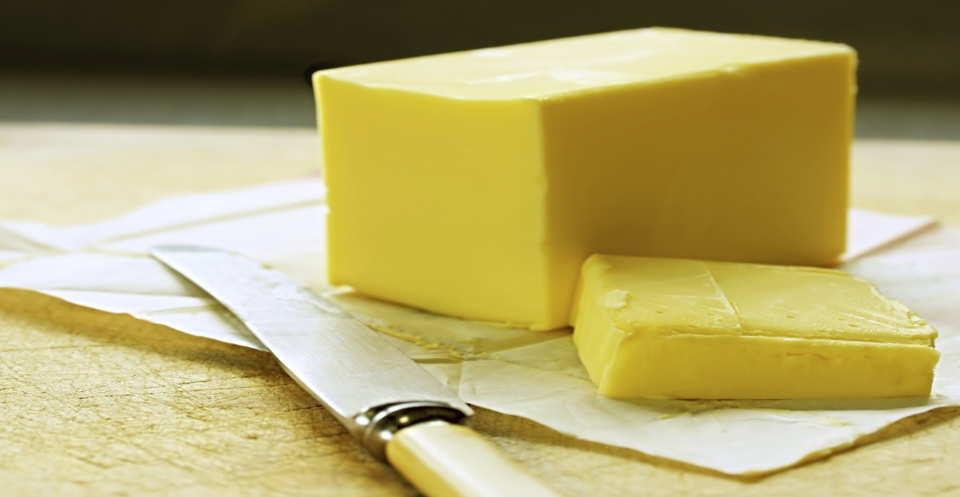
Масло нужно всем ребятам.
Масло по-английски – butter.
май

Slide 5
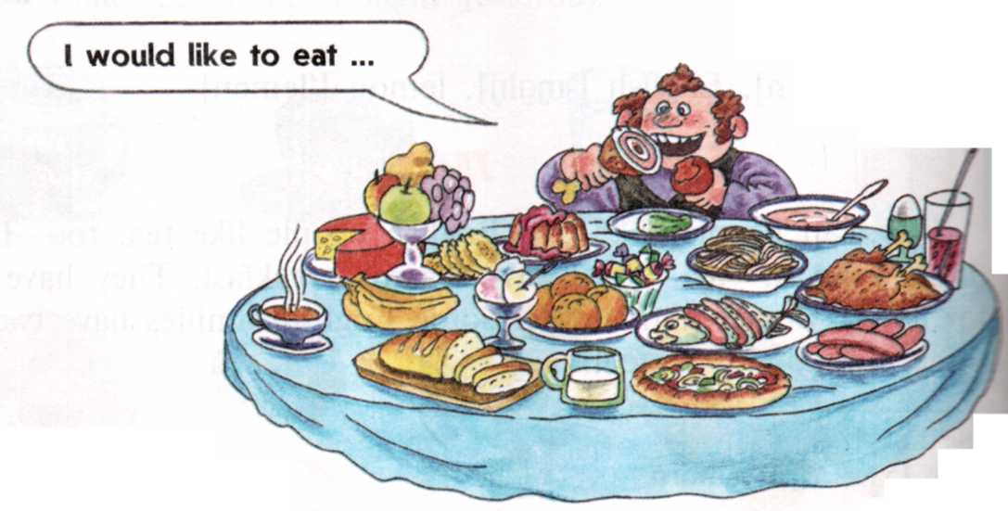
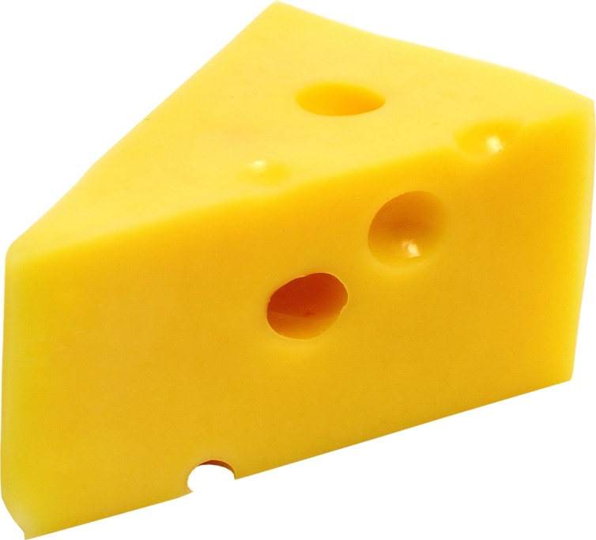
Это вовсе не каприз
Сыр мы называем – cheese.
ірімшік

Slide 6
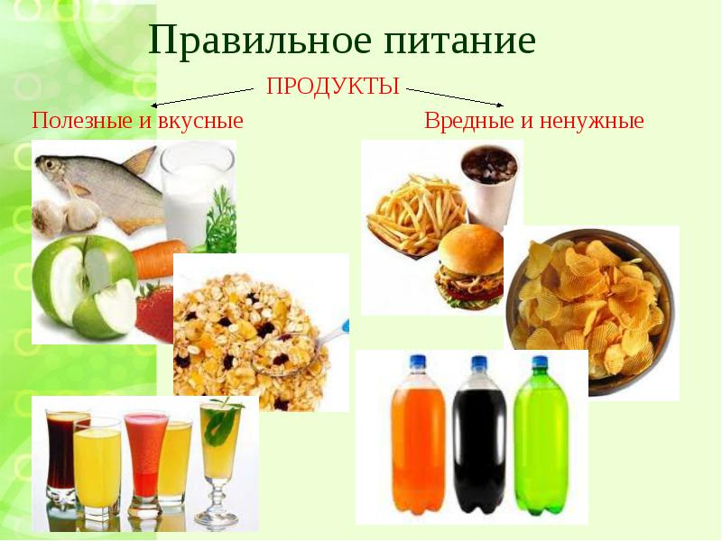

Slide 7


Slide 8


Slide 9


